Slide 1
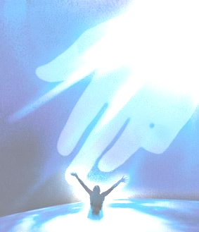
神是愛，我願愛

Slide 2
是我依靠當我敗跌，
是我所尋求的安歇，
神是愛，我願愛。

Slide 3
是最寶貴主你大愛，
沒有主誰能有未來，
神是愛，我願愛。

Slide 4
背上苦架擔我罪債，
勝過死亡神你是王，
神是愛，我願愛。

Slide 5
若我失腳主抱著我，
溢我心靈從不乾渴，
神是愛，我願愛。

Slide 6
基督，神羔羊！配讚頌榮耀！
基督，神羔羊！配最大頌揚！

